Slide 1

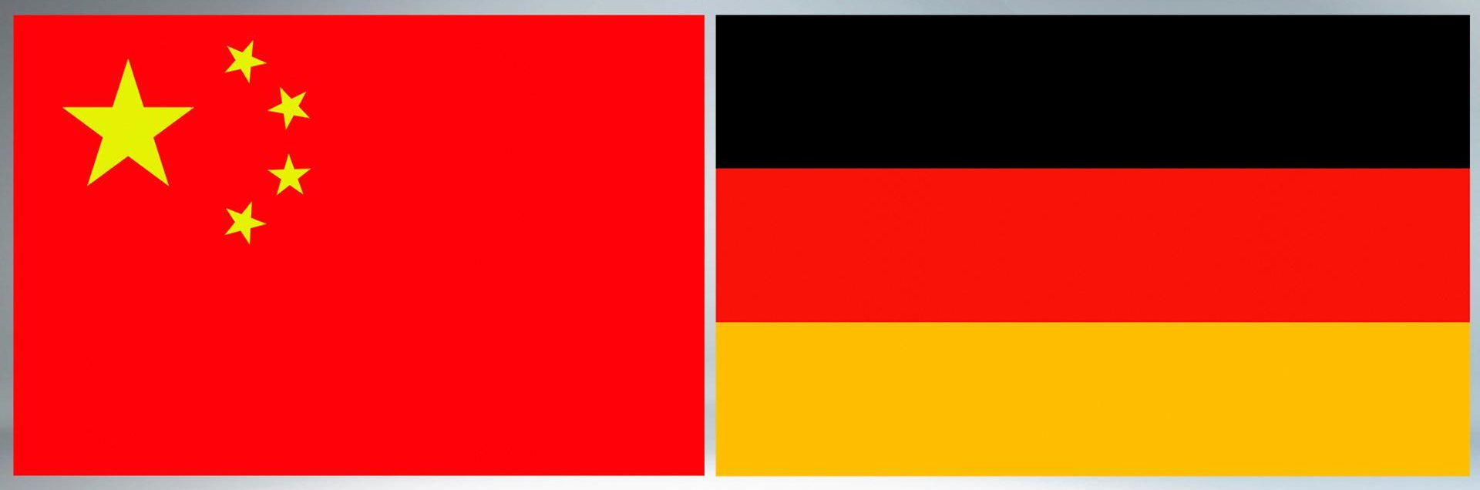

Санкт-Петербургский государственный университет
Факультет международных отношений
ПЕРСПЕКТИВЫ
ГЕРМАНО-КИТАЙСКОГО
ЭКОНОМИЧЕСКОГО СОТРУДНИЧЕСТВА
В МЕНЯЮЩЕМСЯ МИРЕ
Исследование выполнили
студенты 3 курса бакалавриата
Балашов И. Б.
Шохина Ю. О.
2023 г.

Slide 2



ЦЕЛЬ ИССЛЕДОВАНИЯ: выявление особенностей, закономерностей и перспектив экономических отношений ФРГ и КНР в меняющемся мире (в т.ч. на фоне укрепления российско-китайских отношений).
ТЕОРЕТИКО-МЕТОДОЛОГИЧЕСКАЯ БАЗА ИССЛЕДОВАНИЯ:
теория неолиберального регионализма и двусторонней комплексной взаимозависимости
компаративный анализ
метрические статистические данные и результаты расчетов авторов
Согласно теории неолиберализма, государства, некогда являвшиеся проводником одной и той же формы глобализации, занимают противоположные полюса каждое в своем макрорегионе.
Джозеф Най
Роберт Кеохейн
Дж. Най и Р. Кеохейн к классическим характеристикам комплексной взаимозависимости отнесли:
отсутствие в двусторонней повестке превалирования одних вопросов политической жизни над другими
глубоко проработанные международные каналы связи: государственно-политические, экономические или исключительно финансовые
незначительность роли военной силы

Slide 3
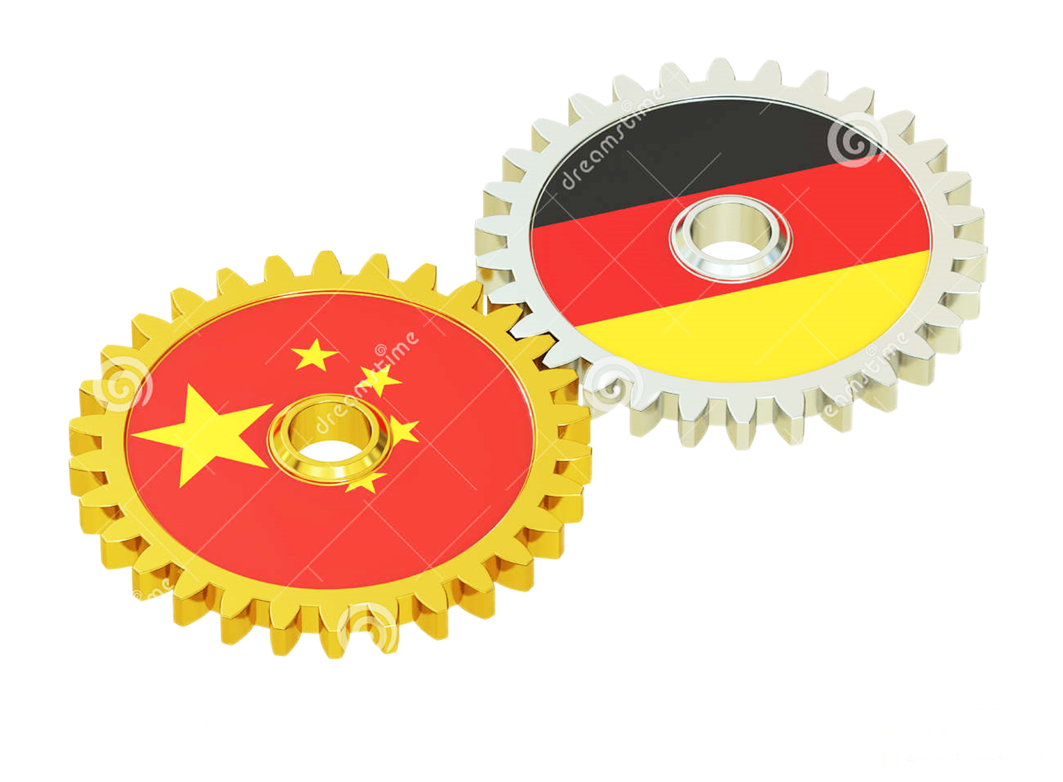
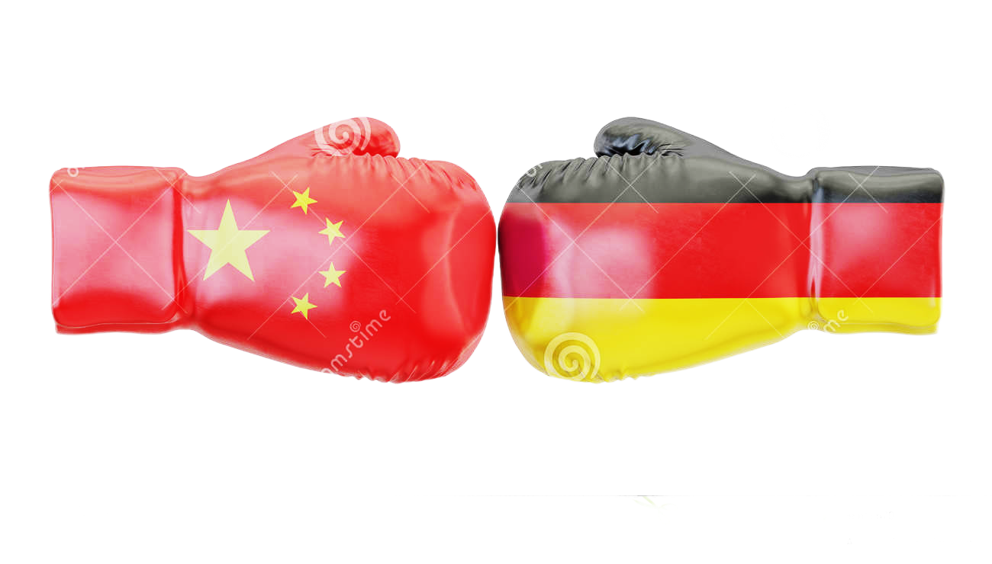
ОСНОВА СБЛИЖЕНИЯ ФРГ и КНР:
стратегия business-as-usual во внешнеэкономической политике Германии
негативное отношение федерального кабинета 1994-1998 гг. к суверенитету Тайваня
вступление Китая в ВТО (2001 г.)
РЕЗУЛЬТАТЫ СБЛИЖЕНИЯ ФРГ и КНР:
2000 г. - прямые инвестиции из Германии в Китай преодолели порог в 1 млрд долл.
2003/2004 гг. - крупнейшие немецкие предприятия начали локализацию в Восточном Китае
2004/2005 гг. - Соглашение о стратегическом партнерстве ФРГ и КНР
к 2005 г. - Германия вошла в пятерку наиболее крупных инвесторов в китайский частный сектор
ПРОБЛЕМЫ СБЛИЖЕНИЯ ФРГ и КНР:
политические проблемы негативно влияют на экономические отношения
авторитаризм государственного устройства Китая
проблемы с правами человека в Китае (2011 г. - н. в.)
ЭСКАЛАЦИЯ ВОКРУГ ТАЙВАНЯ (министр иностранных дел ФРГ А. Бербок обещает политическую и военную помощь Тайваню (2022 г.), немецкие концерны получают разрешение правительства на инвестирование в производство тайваньских полупроводников (2023 г.))
Германия: политика conditionality = экономическая выгода + навязывание политических условий
БУНДЕСТАГ И МИД ФРГ (н. в.): Китай - «системный соперник», а не «партнер» по экономике

Slide 4
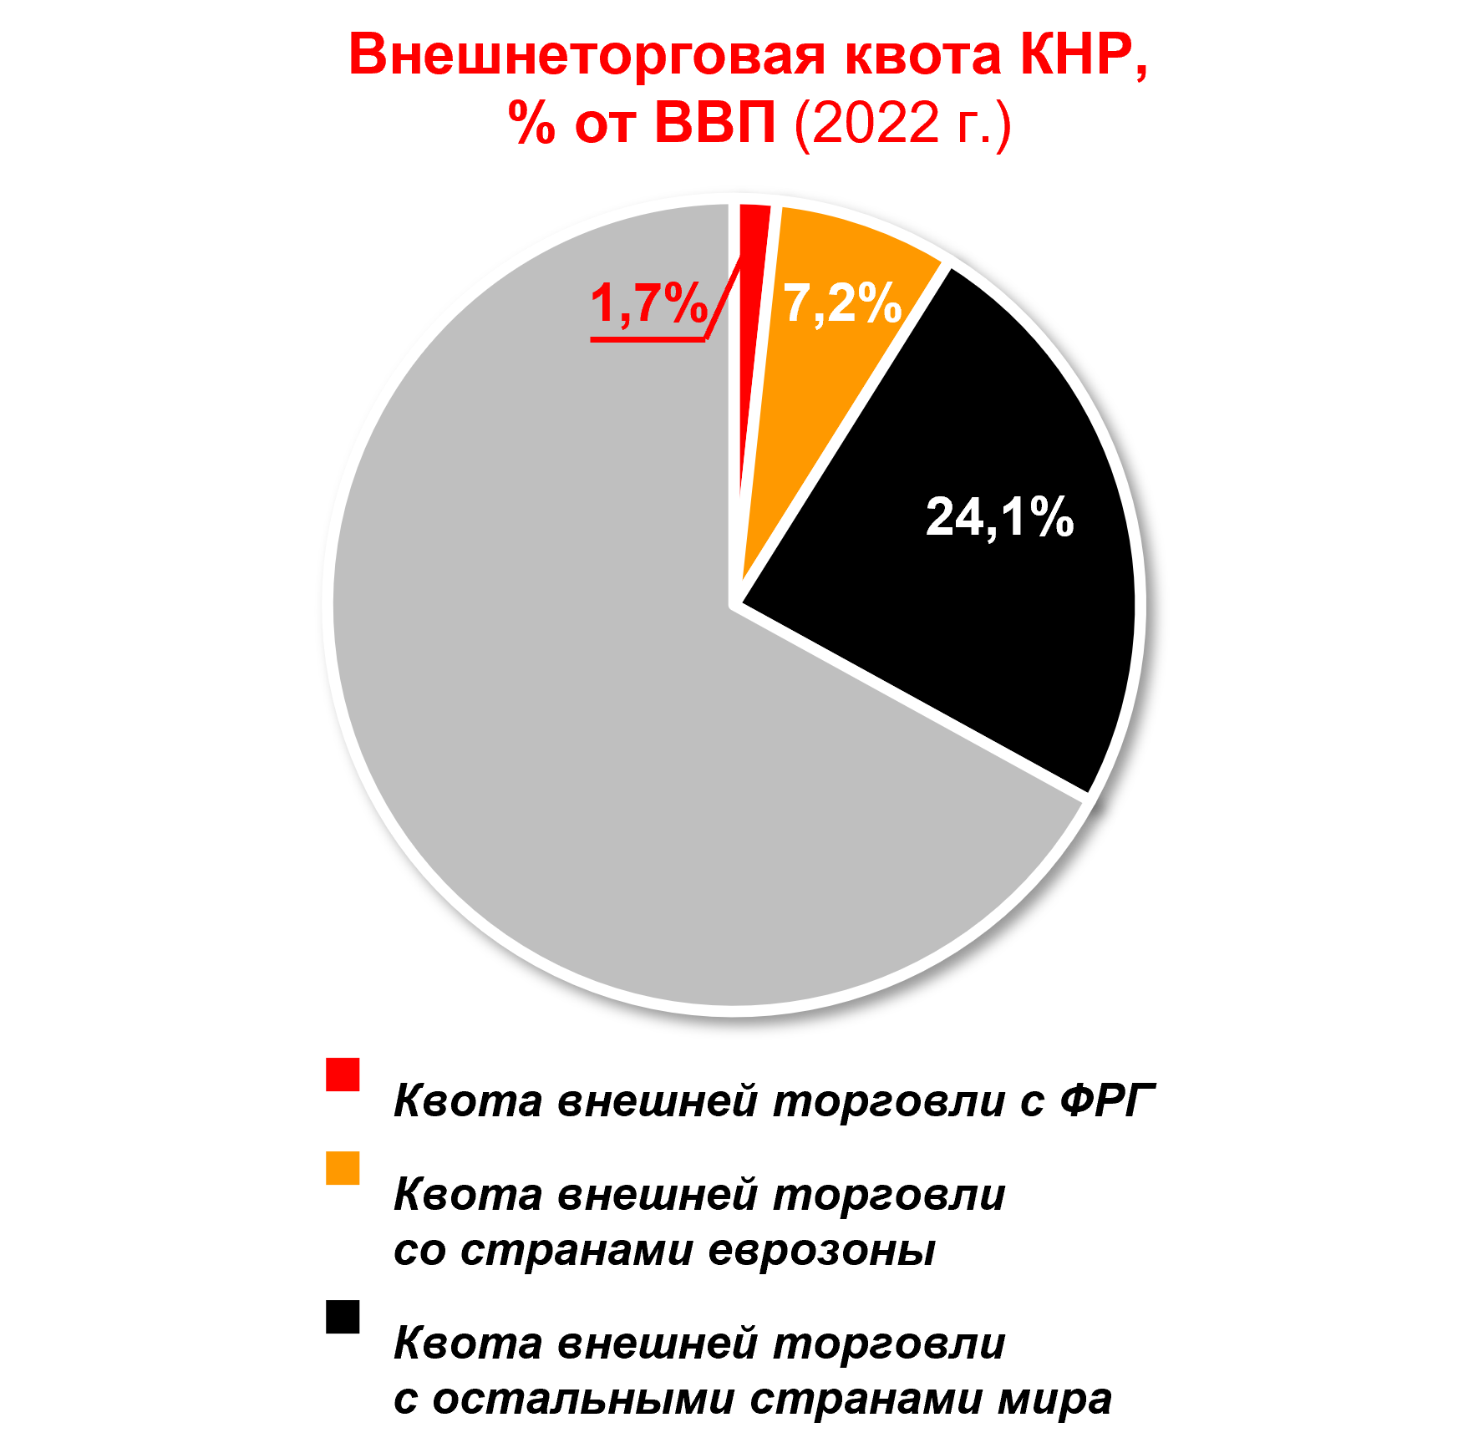
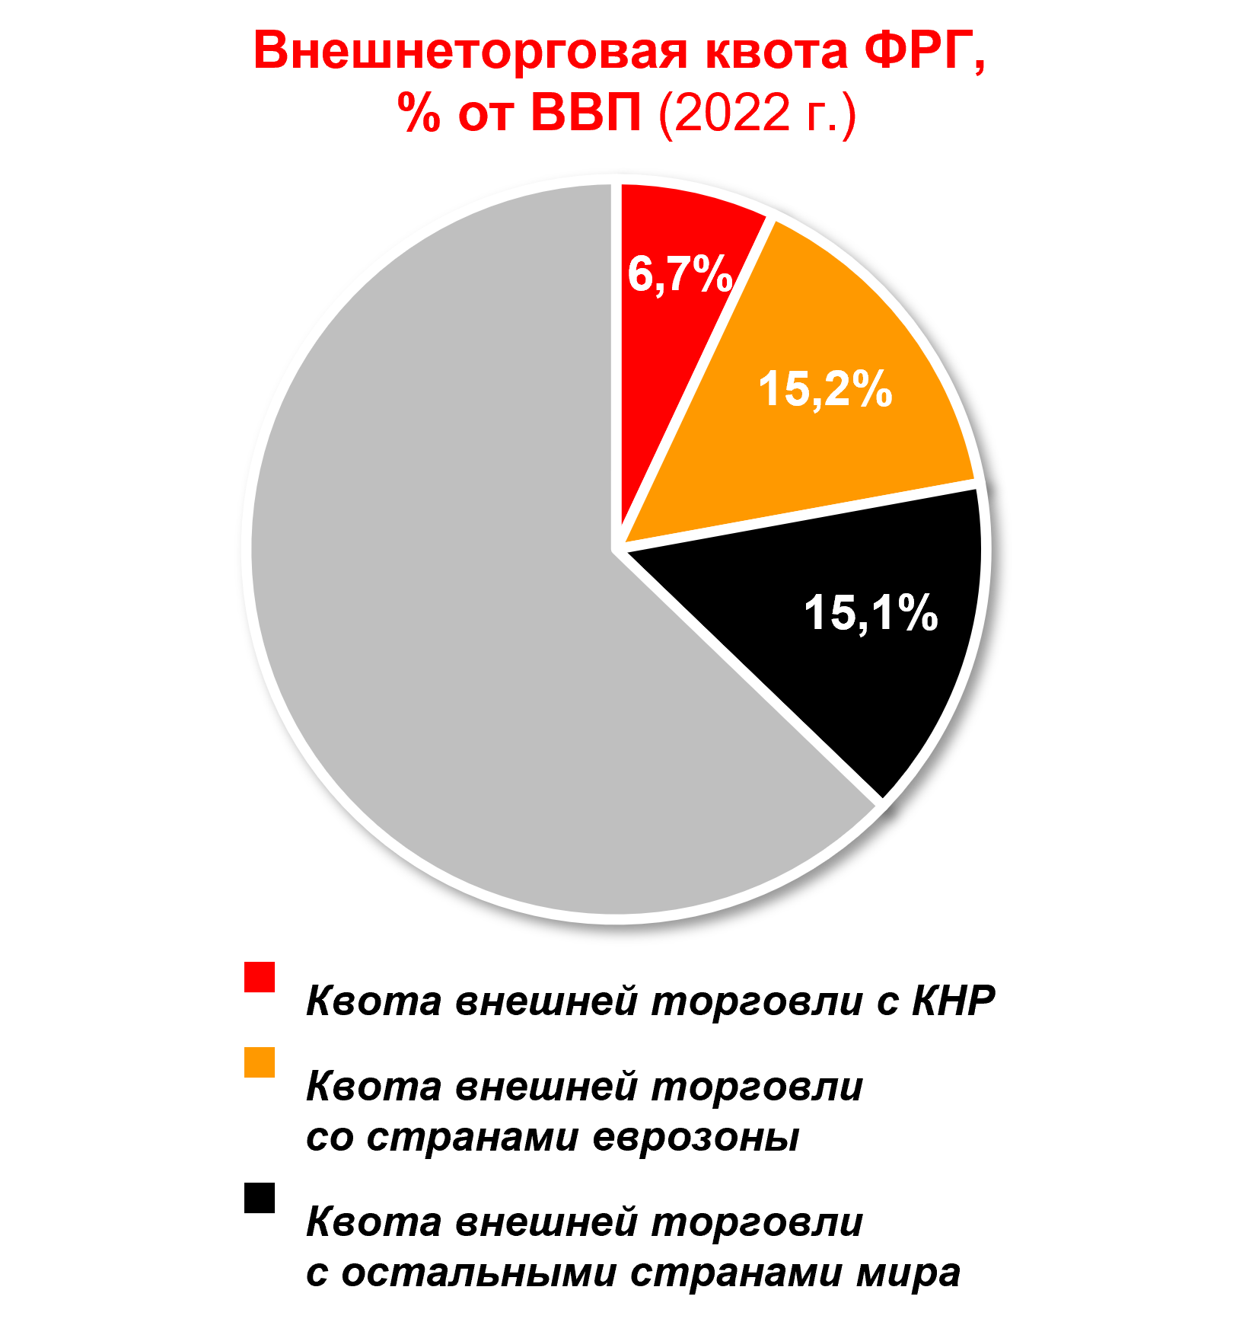
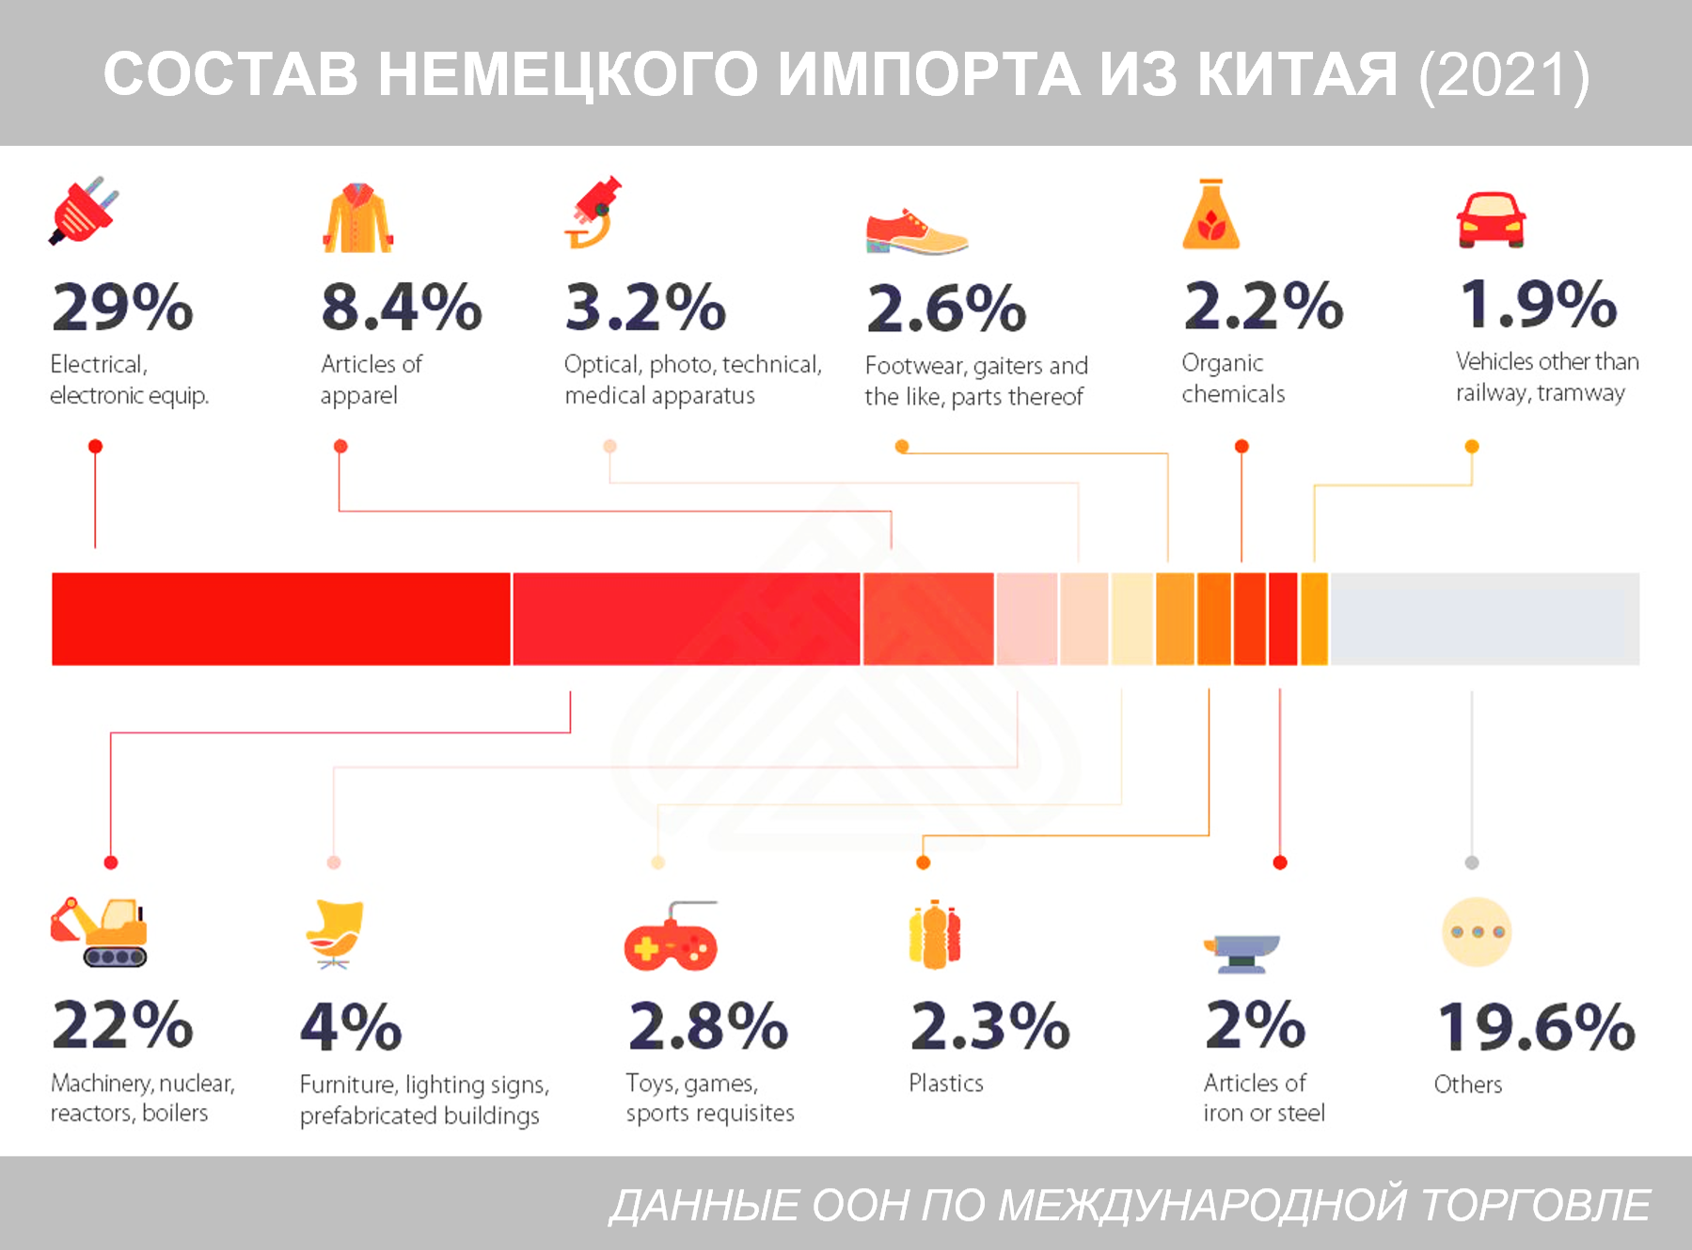
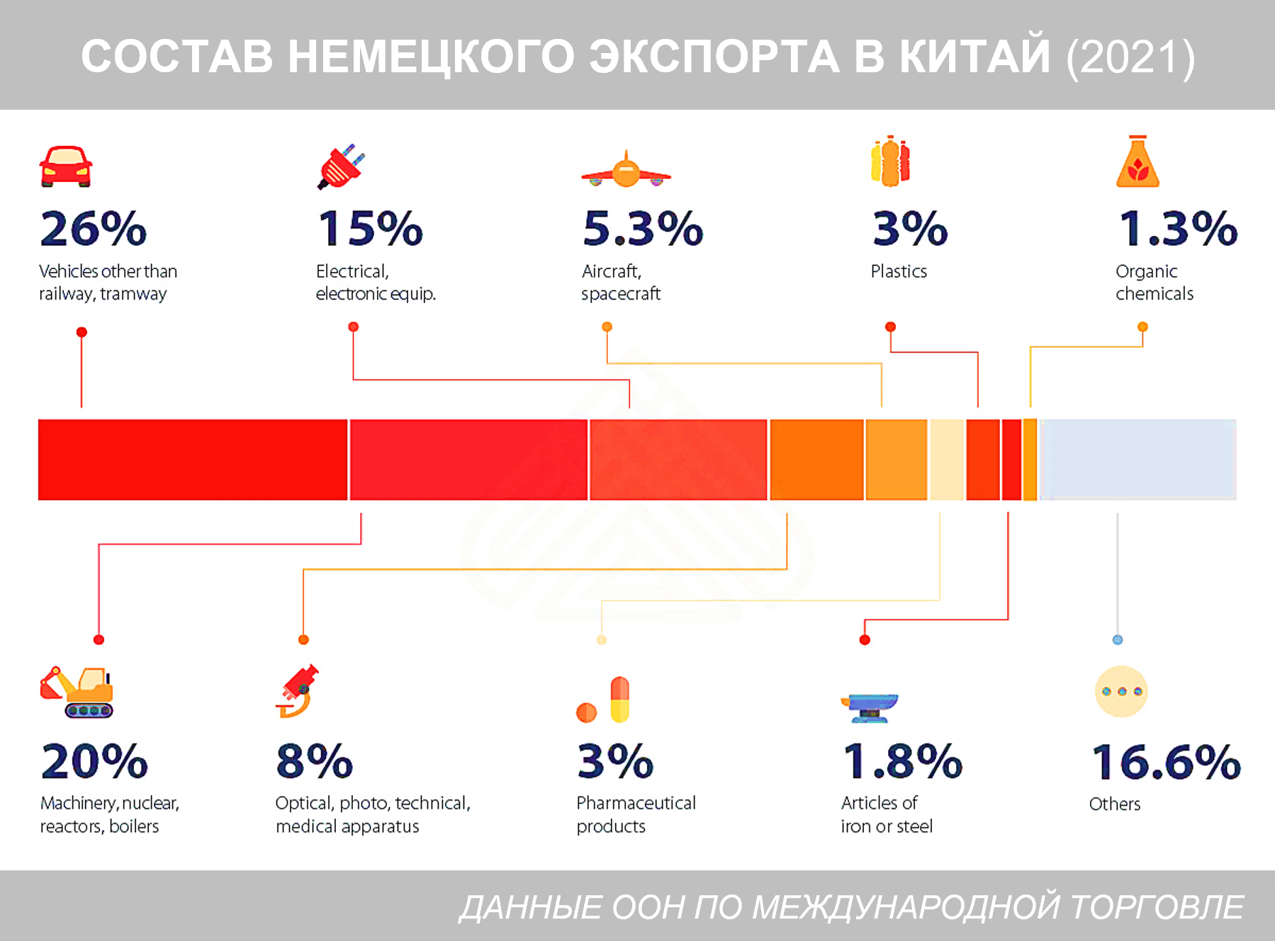
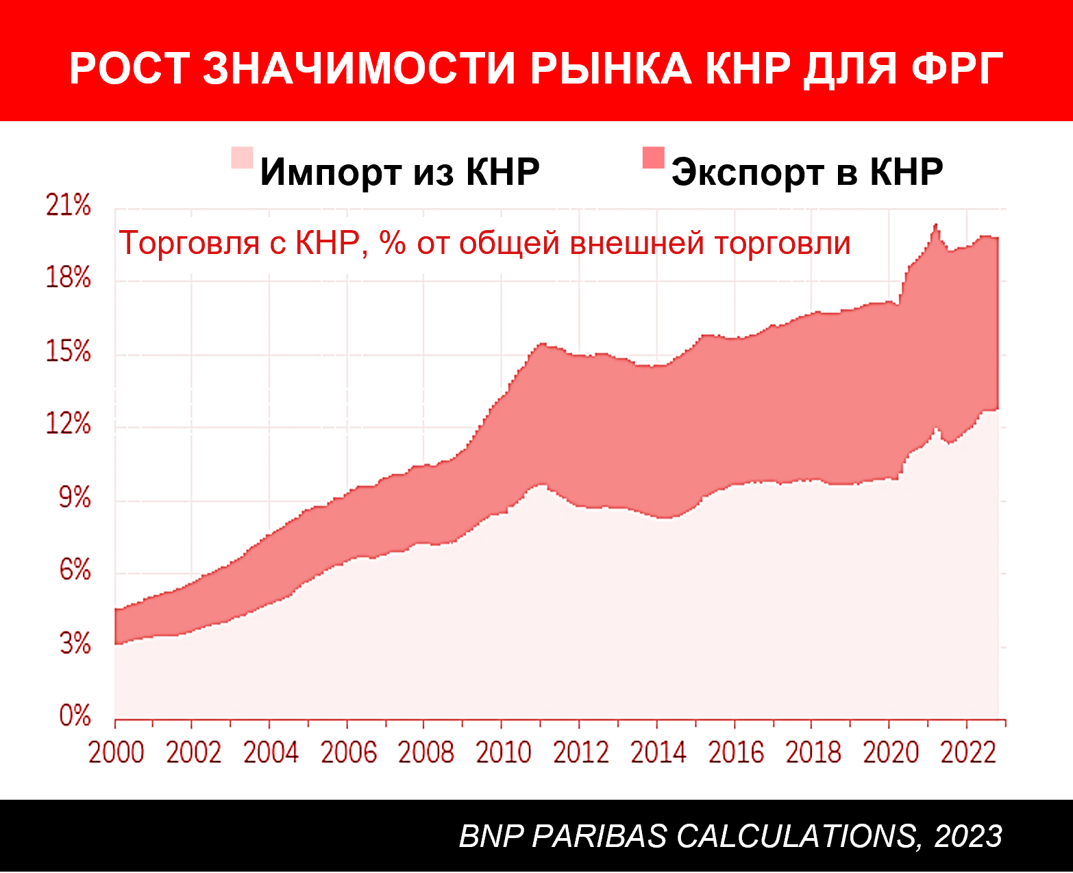
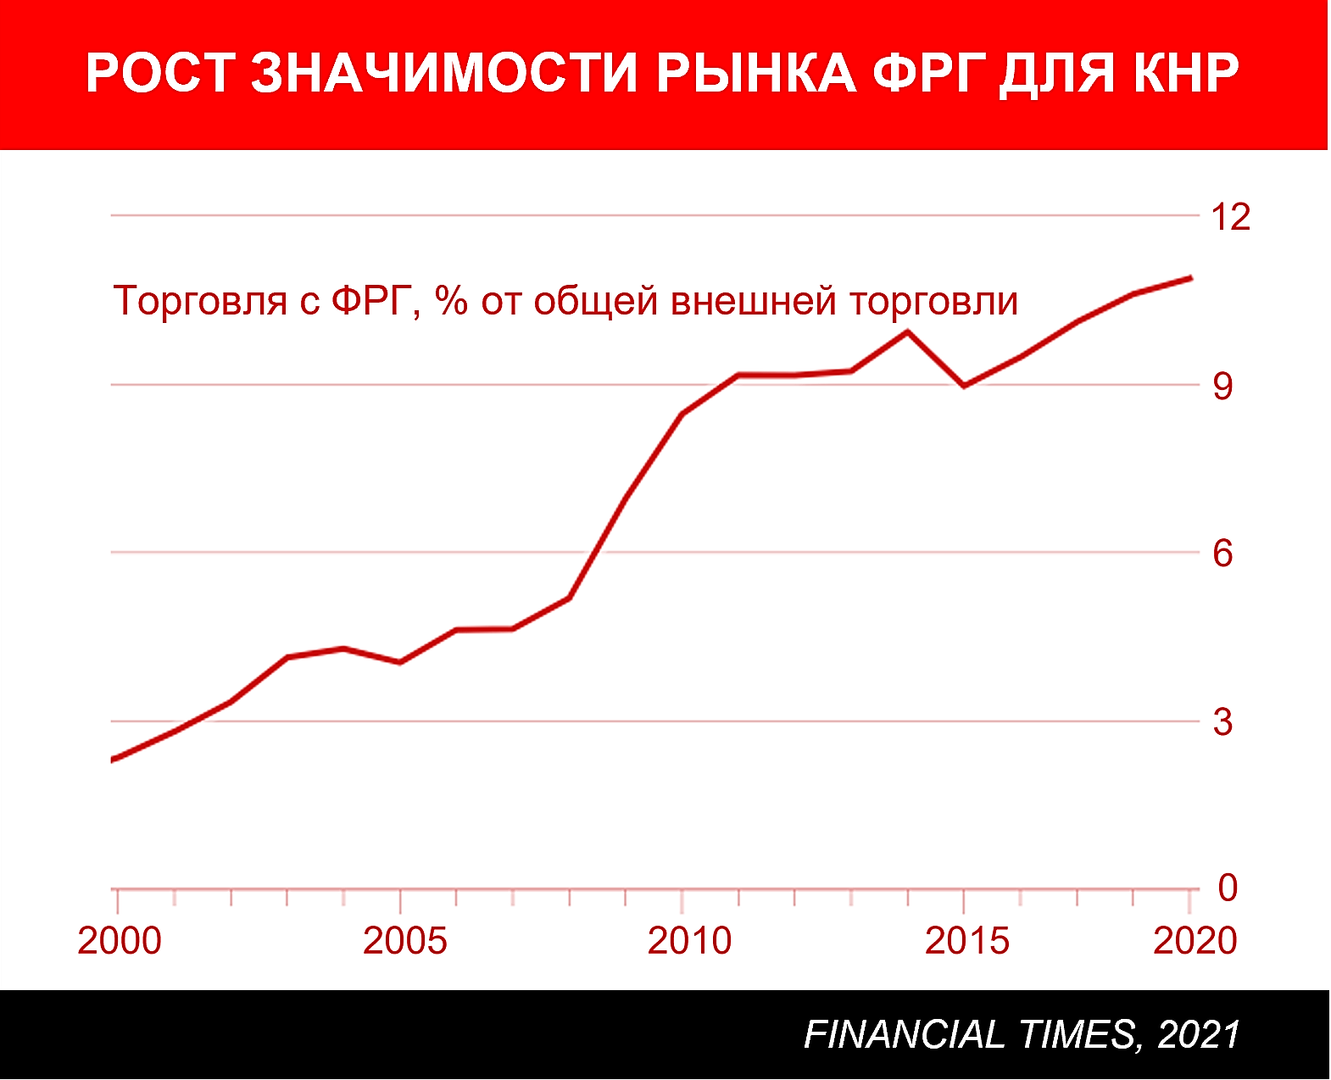
ВЗАИМНОЕ ИНВЕСТИРОВАНИЕ ОБЕСПЕЧИВАЮТ РАЗРАБОТАННЫЕ ФИНАНСОВЫЕ КАНАЛЫ:
В 2014 г. был создан Центр международных расчетов в юанях.
В 2015 г. ФРГ стала участником Азиатского банка инфраструктурных инвестиций.
В 2019 г. Китай и Германия подписали соглашение об усилении координации в области финансов.
К 2023 г. на территории Китая функционируют отделения 2-х немецких банков, на территории Германии 3-х китайских банков.

Slide 5
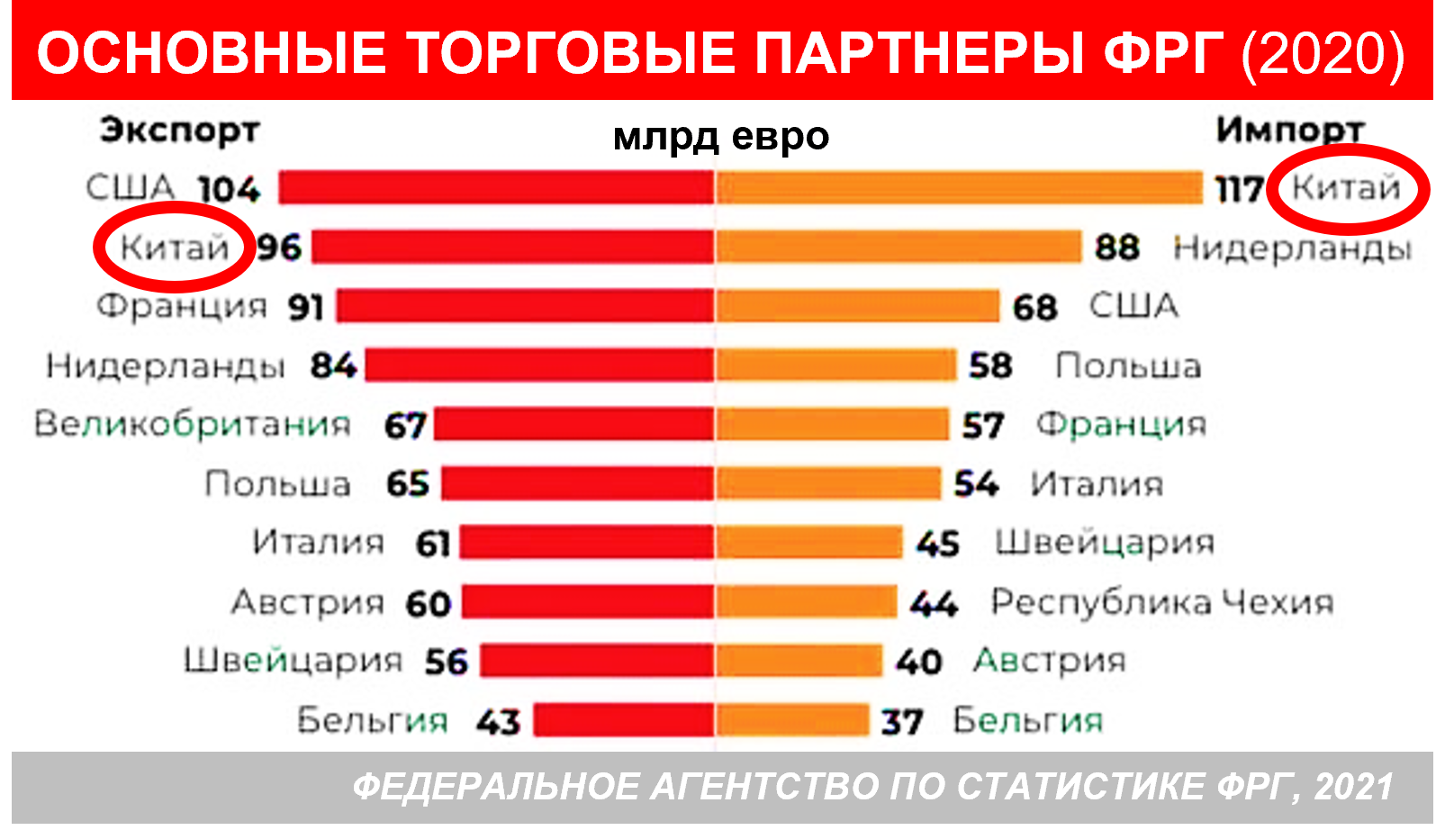
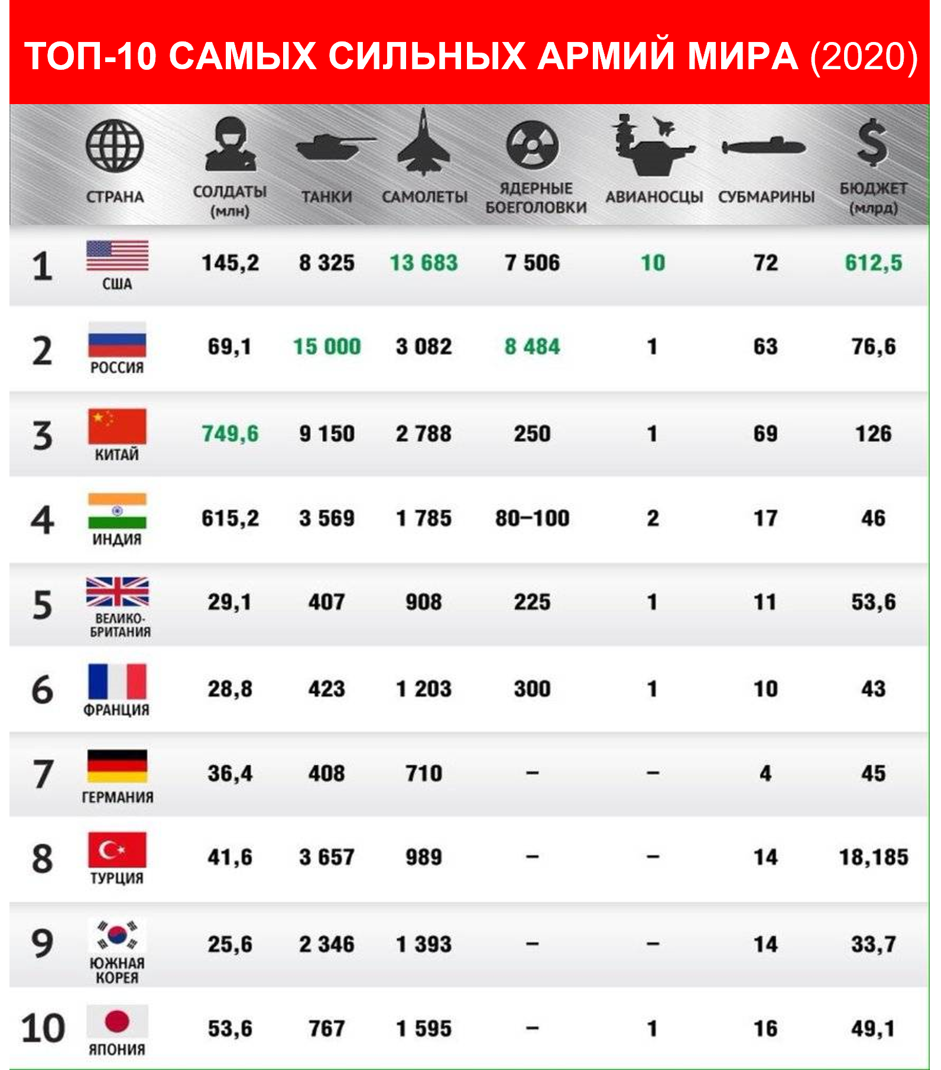
ПРИЧИНЫ ЗАВИСИМОСТИ ГЕРМАНИИ ОТ КИТАЯ В ЭКОНОМИКЕ:
неолиберальная модель экономики ФРГ
китайский альтерглобализм
снижения эффективности модели экономического развития ФРГ
проектируемая энергетическая зависимость ФРГ от КНР
Китай зависим от немецких инвестиций.
Китайские предприниматели стремятся компенсировать эту тенденцию
(в 2000-2022 гг. КНР стала одним из крупнейших зарубежных собственников в ФРГ).
ВОЕННАЯ СИЛА ФРГ И КНР:
В отношениях ФРГ и КНР отсутствует применение военной силы с 1945 г.
В настоящий момент обе державы находятся в процессе перевооружения.
Ситуация в АТР беспокоит ФРГ больше, чем ситуация в Европе – КНР.
Слабые стартовые позиции армии и особенно военно-морского флота ФРГ.
Использование военной силы в отношениях ФРГ и КНР является маловероятным.
Исходя из сложившейся на сегодняшний день иерархии политической повестки, неоднозначной метрики экономических связей и отсутствия военной силы в отношениях ФРГ и КНР - прямых отношений комплексной взаимозависимости между Германией и Китаем не существует.

Slide 6
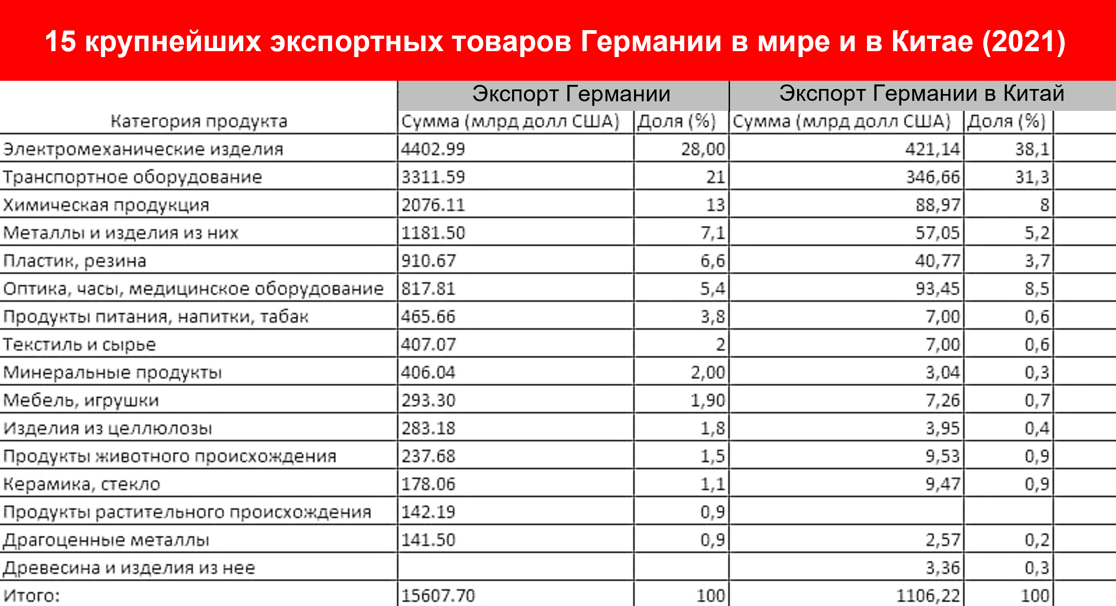
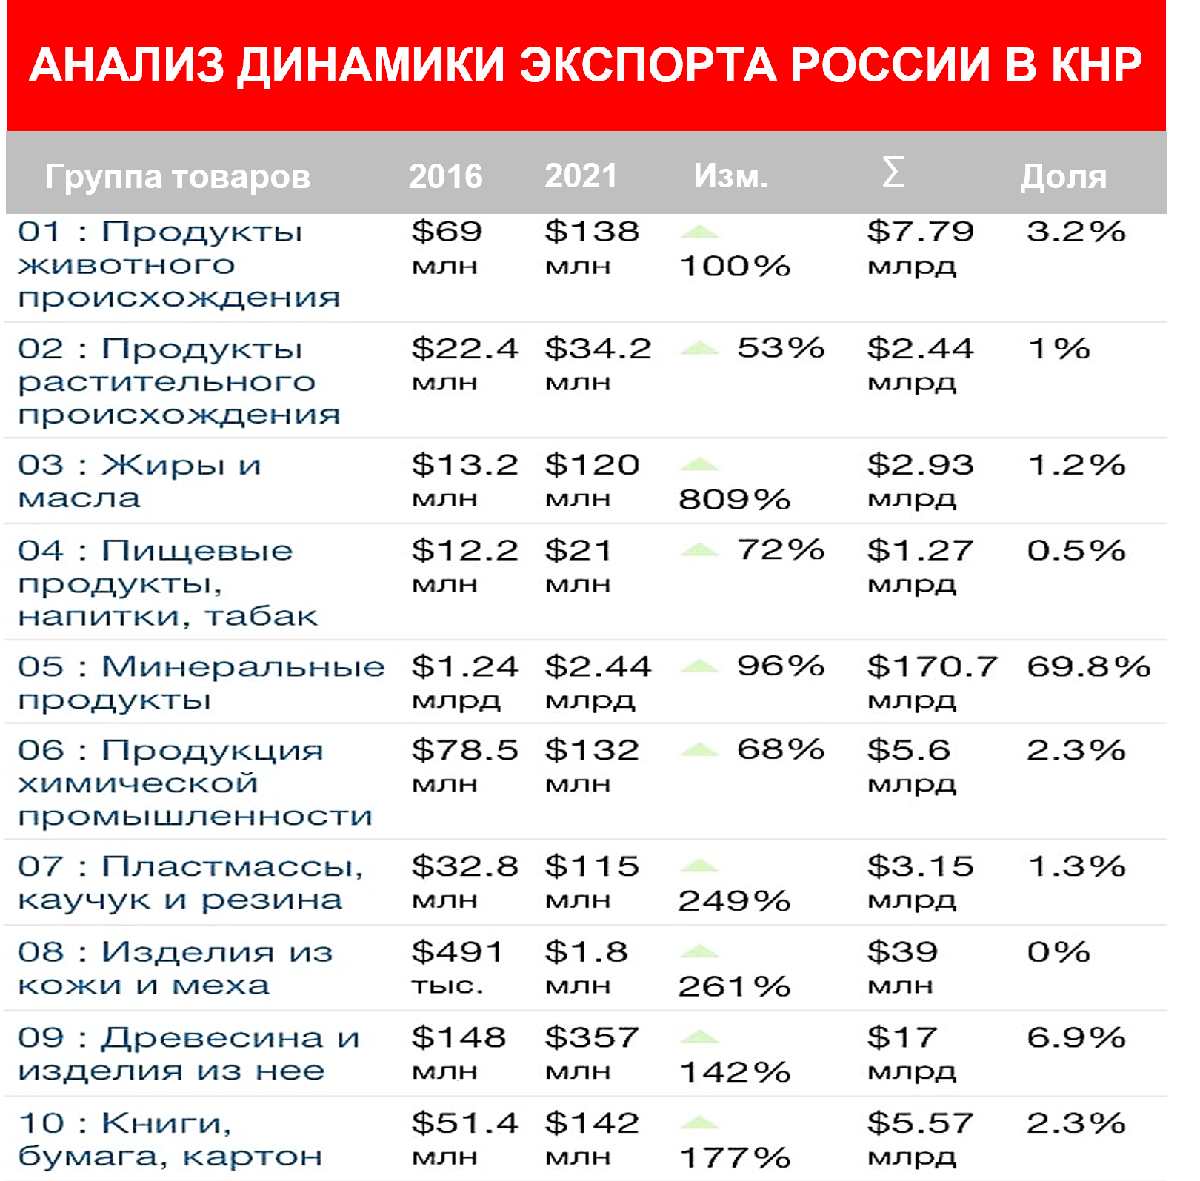

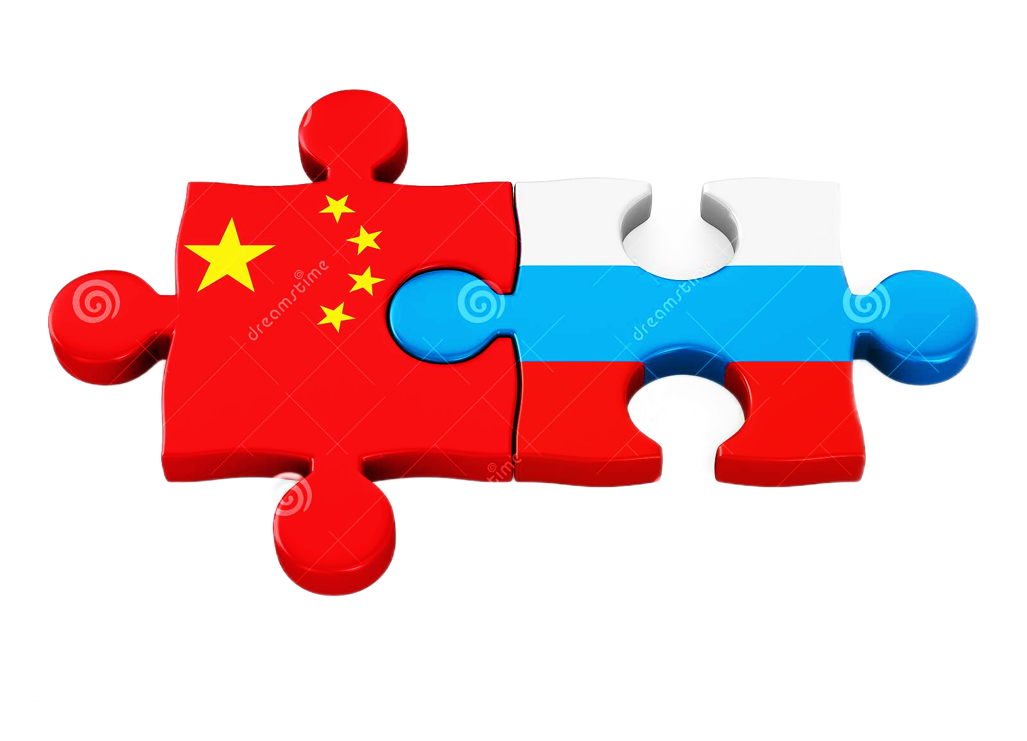
КНР – СОВРЕМЕННАЯ СИТУАЦИЯ :
КНР готово проводить независимую экономическую политику.
КНР готова реэкспортировать российский газ в ФРГ (в 2022 г. 8% газовых потребностей ФРГ).
При реализации международных логистических проектов КНР требуется участие не столько Германии, сколько России.
КНР планирует экономическое сотрудничество с Россией в сферах:
энергетики
железнодорожного и морского транспорта
IT-технологий
науки и техники
нефтехимической промышленности
инвестиций
ВЫВОД: Перспективы отношений ФРГ и КНР являются неоднозначными. Сосредоточение исключительно на экономических показателях искажает общую картину перспектив германо-китайских отношений. В последнее время все большую роль играет политическая повестка. В ближайшие 3-5 лет можно ожидать постепенного снижения интенсивности экономических контактов ФРГ и КНР.
Одновременно большой потенциал имеет российско-китайское сближение в сферах транспорта, энергетики, торговли и научно-исследовательской деятельности.

Slide 7
ИСТОЧНИКИ И ЛИТЕРАТУРА:
Зарицкий Б. «Германия–Китай: партнеры, конкуренты или системные соперники?» [Электронный ресурс]. URL://https://www.imemo.ru/index.php?page_id=1248&file=https://www.imemo.ru/files/File/magazines/meimo/02_2021/03-ZARITSKIY.pdf
Ткаченко С. Л. Экономический и валютный союз: теоретическая модель и ее применение в ЕС и СНГ: дисс. д. эк. н. Санкт-Петербургский государственный университет экономики и финансов, 2011. 418 с.
Deutschland fordert seine Unternehmen auf, die Abhängigkeit von China "zu verringern" [electronic resource] // Stern. 03.11.2022. URL: https://www.stern.de/politik/ausland/themen/china-4191934.html
Germany and China trade data. World Integrated Trade Solution [electronic resource]. URL: https://wits.worldbank.org/countrystats.aspx
Ketterer T. Deutschland: Potenzial für chinesische Unternehmen [electronic resource] // Rödl & Partner: Interdisziplinäre Dienstleistungen. 2016. URL: https://www.roedl.de/dienstleistungen/interdisziplinaere-dienstleistungen/inbound-erfolg-in-deutschland/china
Smith A. Macro-regional integration, the frontiers of capital and the externalisation of economic governance // Transactions of the Institute of British Geographers. 2015. Vol. 40(4). P. 507-522.
台湾文题与新时代中国统一事业. [Электронный ресурс]. URL: https://baijiahao.baidu.com/台湾文题
中德服务贸易合作进程与特点分析. [Электронный ресурс]. URL: https://wk.baidu.com/view/中国和德国贸易关系
中国连续第五年成为德国最重要贸易伙伴 在创新合作中释放潜力拓展商机. [Электронный ресурс]. URL: https://view.inews.qq.com/k/20210320A02F1C00?web_channel=wap&openApp=false
中国与俄罗斯签署 “一带一路” 合作文件. [Электронный ресурс]. URL: https://www.yidaiyilu.gov.cn/info/iList.jsp?tm_id=126&cat_id=10008&info_id=2427

